Slide 1
BOA
X = 98
First class = {Windows, Linux , OSX}
Second class = {Firefox, safari, internet explorer, chrome }

Slide 2
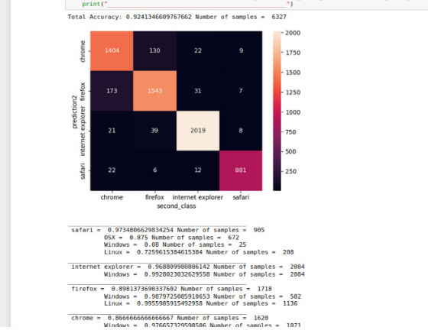
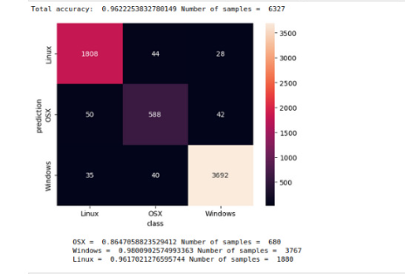
BEFORE (X = 98)
Sec class
Accuracy 0.924
First class
Accuracy 0.962

Slide 3
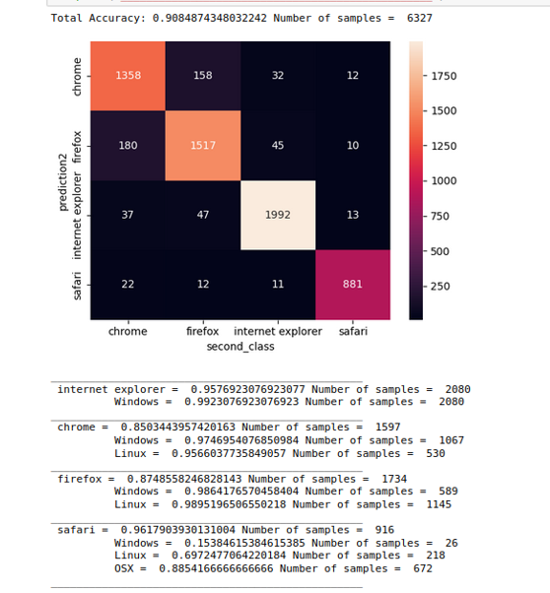
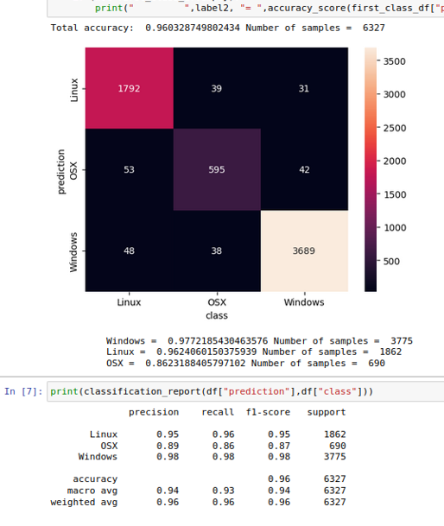
Add wavelet (20 features)
לקיחת 90 הפיצ'רים ועליהם הפעלה של ה wavelet
Sec class
Accuracy 0.908
First class
Accuracy 0.960

Slide 4
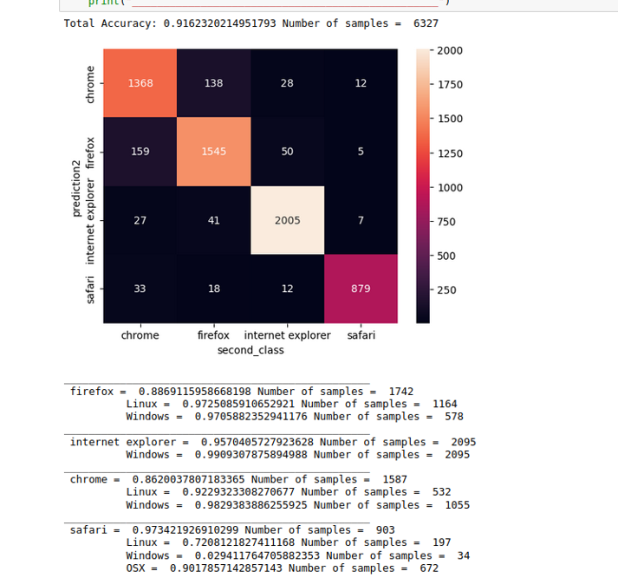
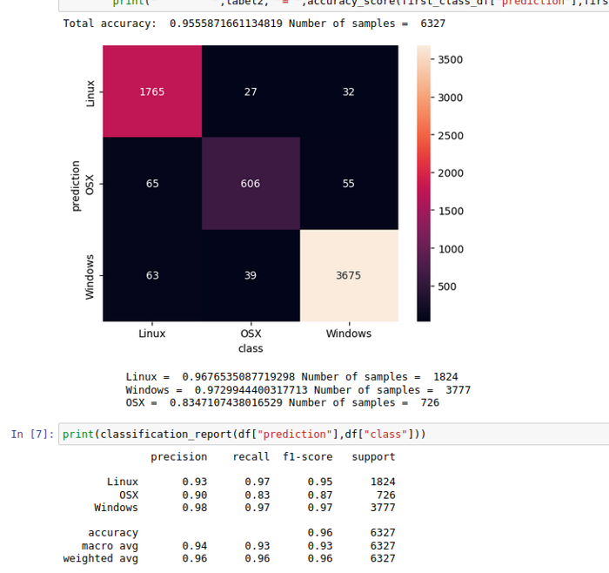
Add wavelet2 ( 110 features)
הוספת 20 פיצ'רים מסוג wavelet (לקיחת גודל מנות וחלון זמן 10) והוספתם לווקטור.
Sec class Accuracy 0.916
First class Accuracy 0.955

Slide 5
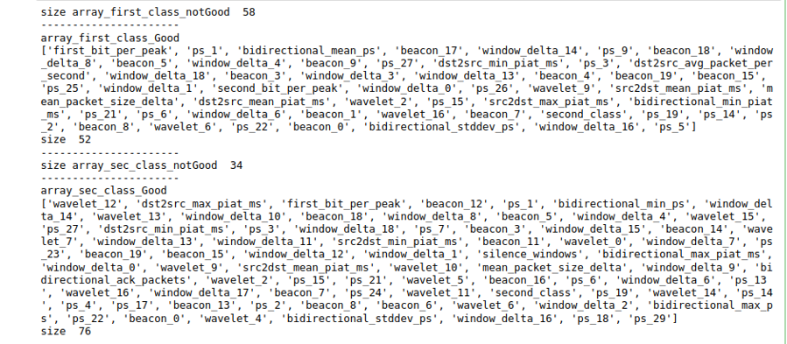
After remove features
52 פיצ'רים חיוניים שנשארו
76 פיצ'רים חיוניים שנשארו

Slide 6
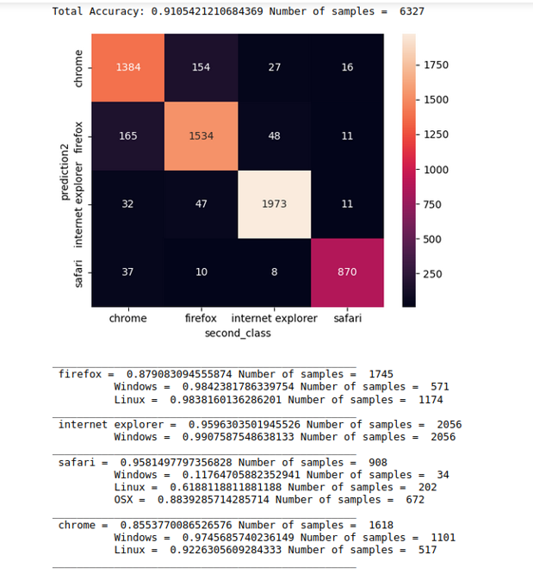
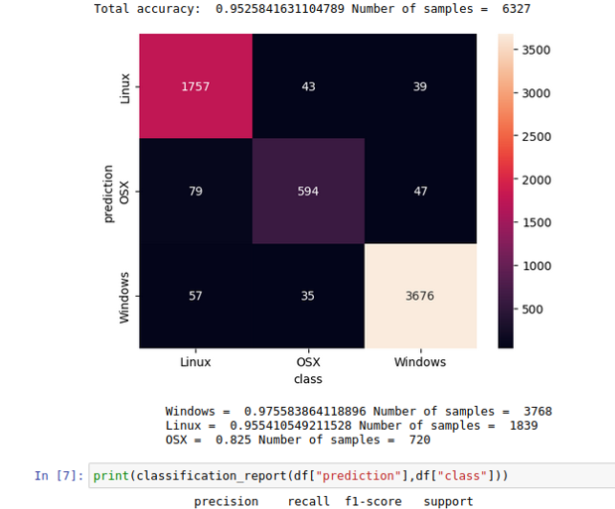
First class 52 features
Sec class Accuracy 0.910
First class Accuracy 0.952

Slide 7
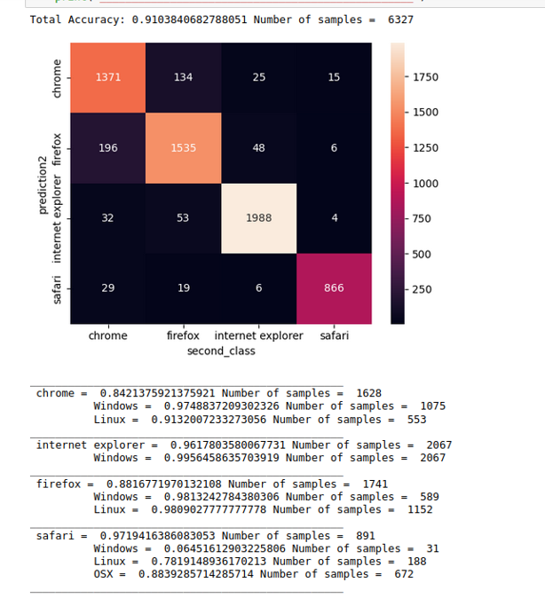
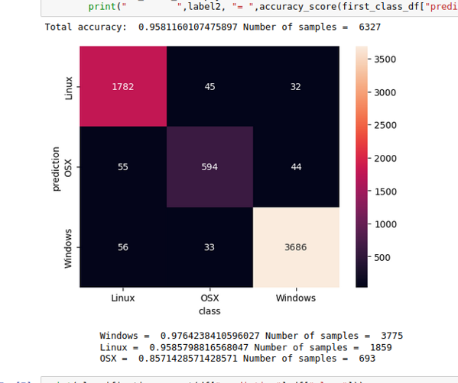
First class 76 features
Sec class Accuracy 0.910
First class Accuracy 0.958

Slide 8
BOA
X = 10
First class = {Windows, Linux , OSX}
Second class = {Firefox, safari, internet explorer, chrome }

Slide 9
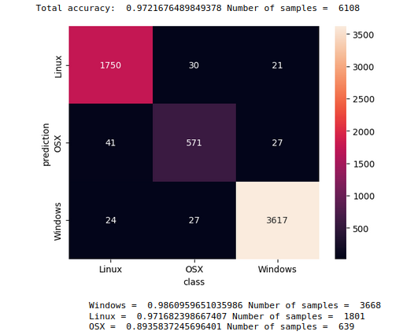
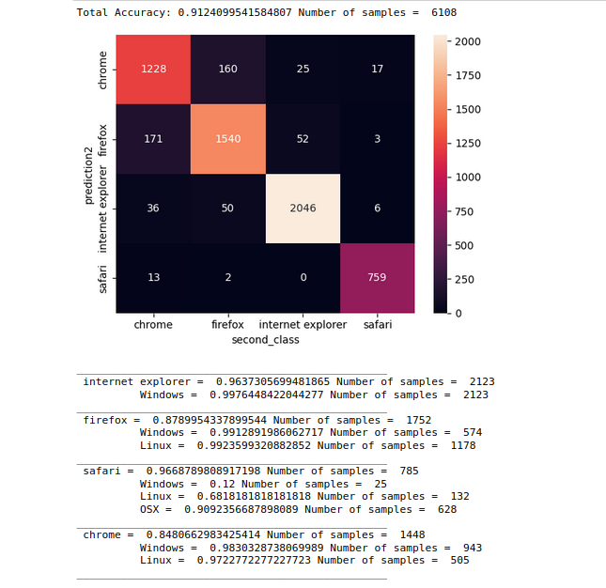
BEFORE (X = 10)
Sec class Accuracy 0.912
First class Accuracy 0.972

Slide 10
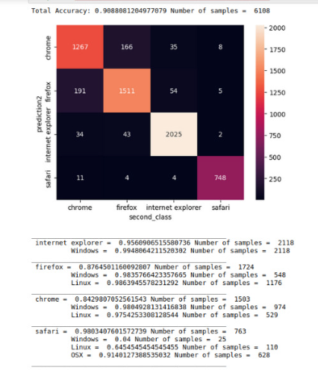
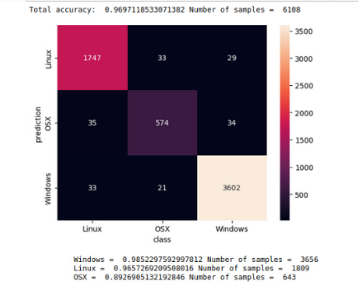
Add wavelet ( 20 features)
לקיחת 90 הפיצ'רים ועליהם הפעלה של ה wavelet
Sec class Accuracy 0.908
First class Accuracy 0.969

Slide 11
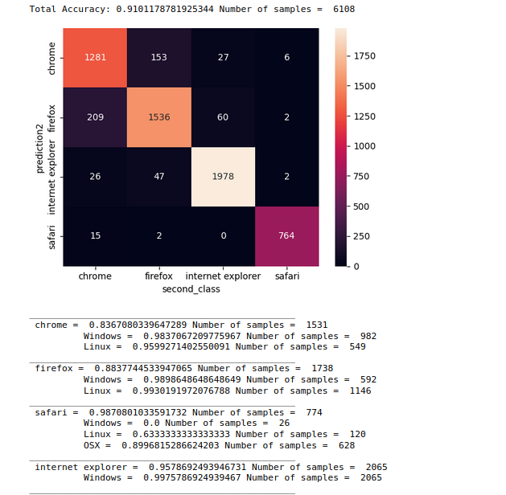
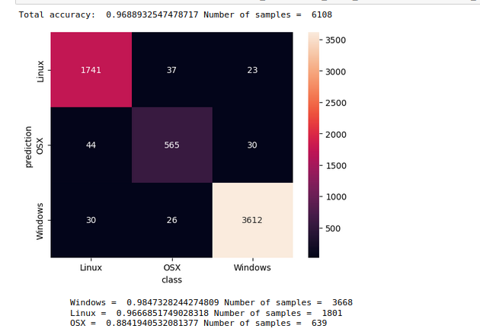
Add wavelet2 ( 110 features)
הוספת 20 פיצ'רים מסוג wavelet (לקיחת גודל מנות וחלון זמן 10) והוספתם לווקטור.
Sec class Accuracy 0.910
First class Accuracy 0.968

Slide 12
After remove features

Slide 13
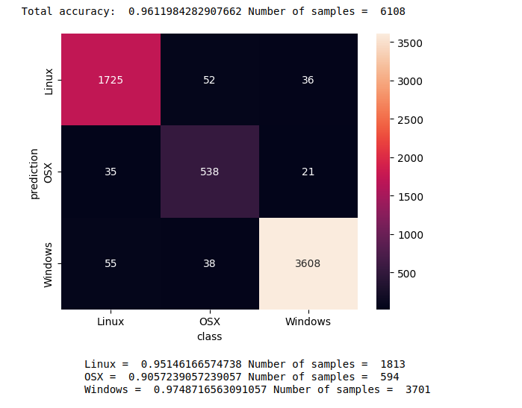
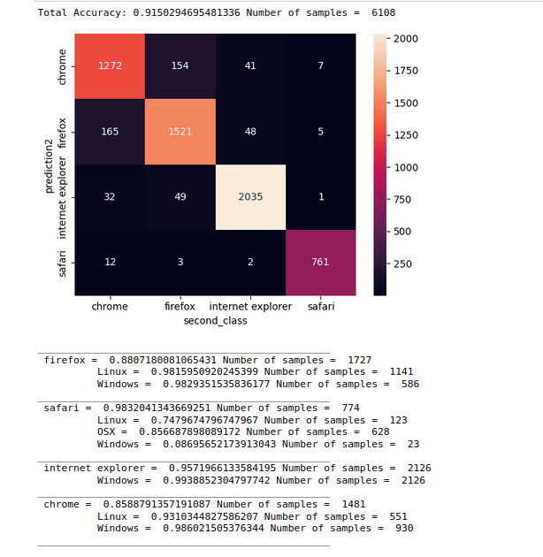
11 feature
Sec class Accuracy 0.915
First class Accuracy 0.961

Slide 14
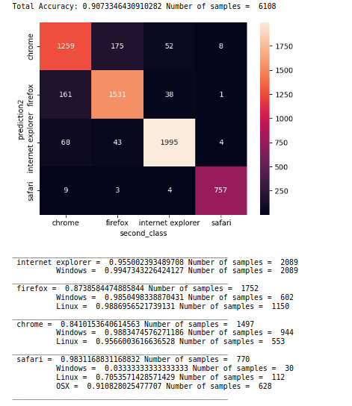
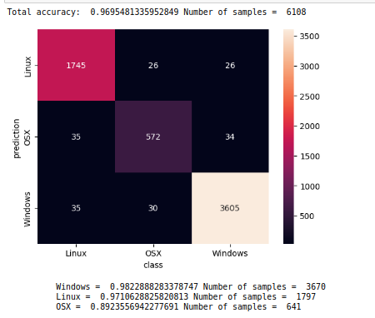
15 feature
Sec class Accuracy 0.907
First class Accuracy 0.969

Slide 15
MTA
X=470000
First class ={qakbot, Beacon, valak, zloader, hancitor, emotet icedid, dridex}
Second class = {Cobalt Strike, dropper, infostealer}

Slide 16
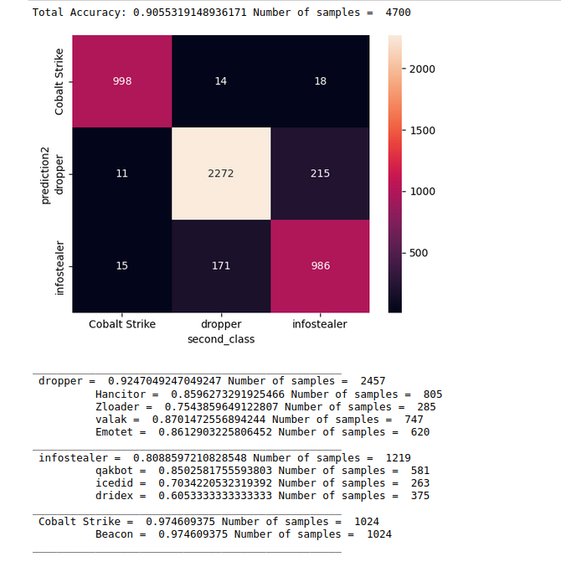
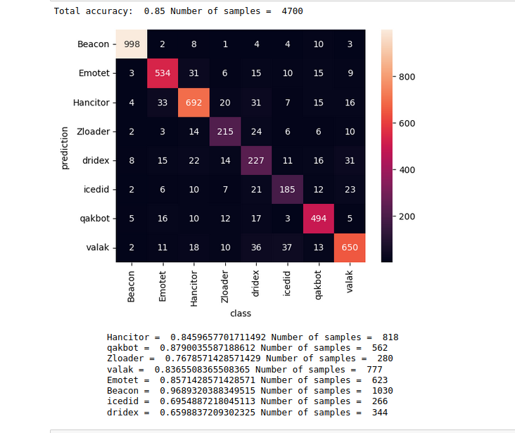
BEFORE (X = 470000)
Sec class Accuracy 0.905
First class Accuracy 0.85

Slide 17
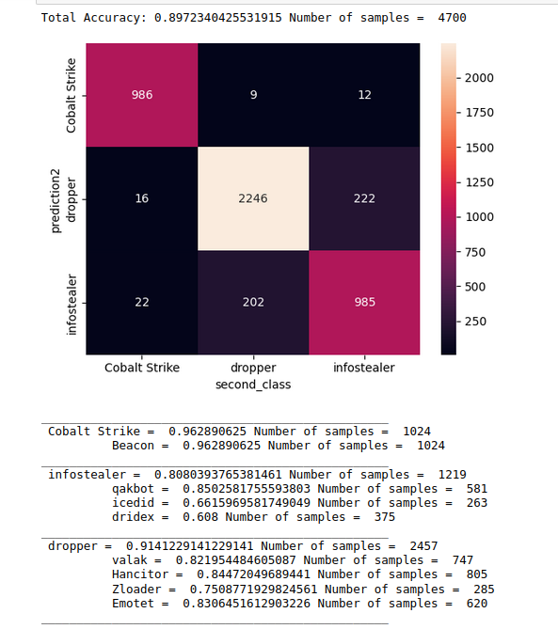
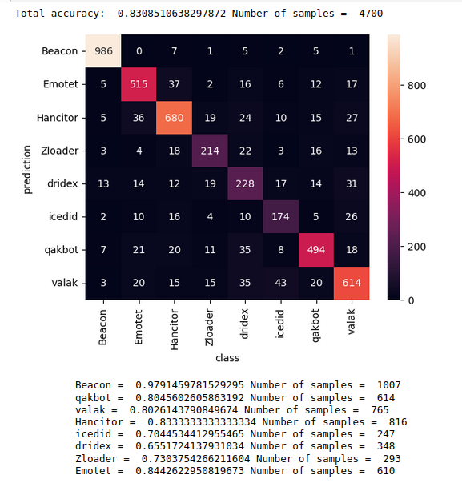
Add wavelet ( 20 features)
לקיחת 90 הפיצ'רים ועליהם הפעלה של ה wavelet
Sec class Accuracy 0.897
First class Accuracy 0.83

Slide 18
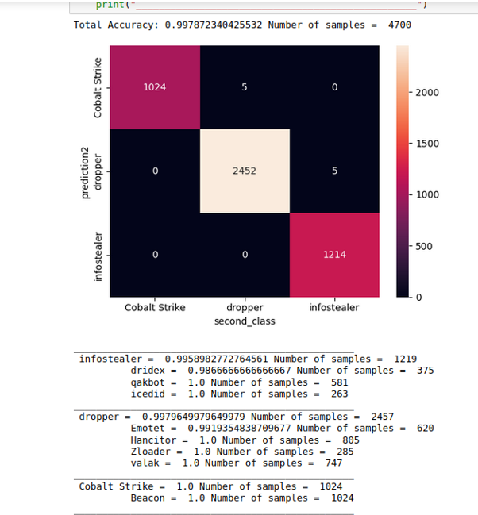
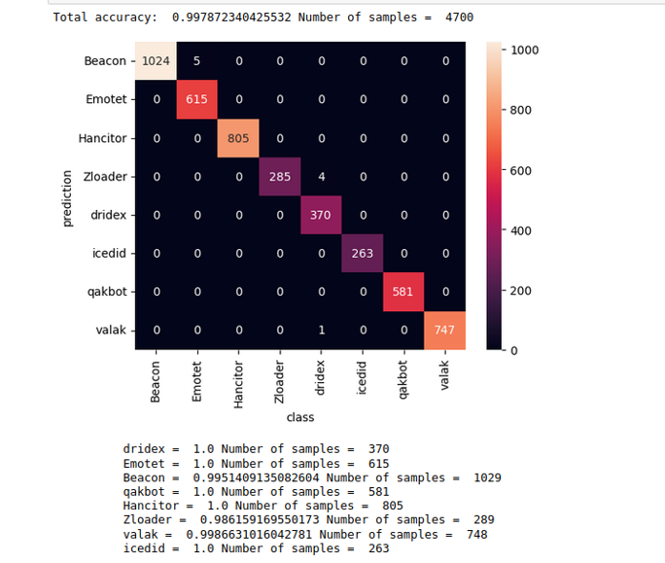
Add wavelet2 ( 110 features)
הוספת 20 פיצ'רים מסוג wavelet (לקיחת גודל מנות וחלון זמן 10) והוספתם לווקטור.
Sec class Accuracy 0.997
First class Accuracy 0.997

Slide 19
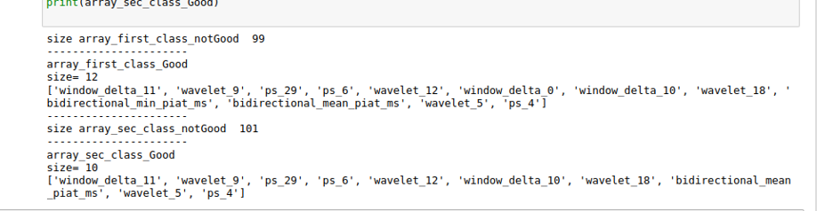
After remove features
12 פיצ'רים חיוניים שנשארו
10 פיצ'רים חיוניים שנשארו

Slide 20
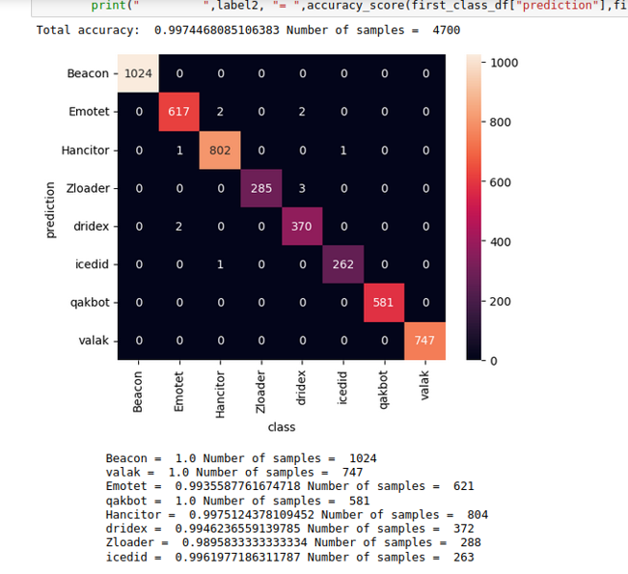
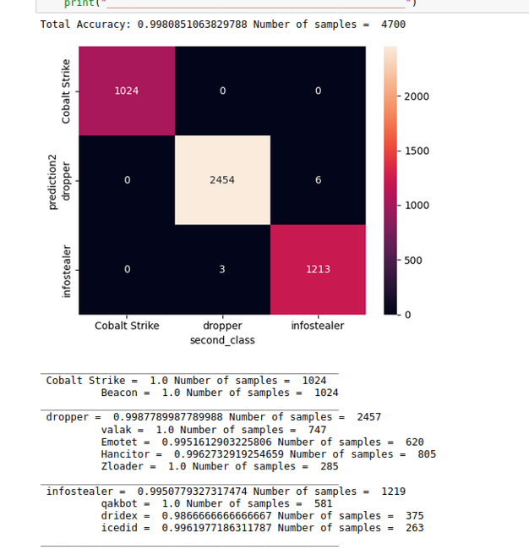
First class Accuracy 0.997 ,12 features

Slide 21
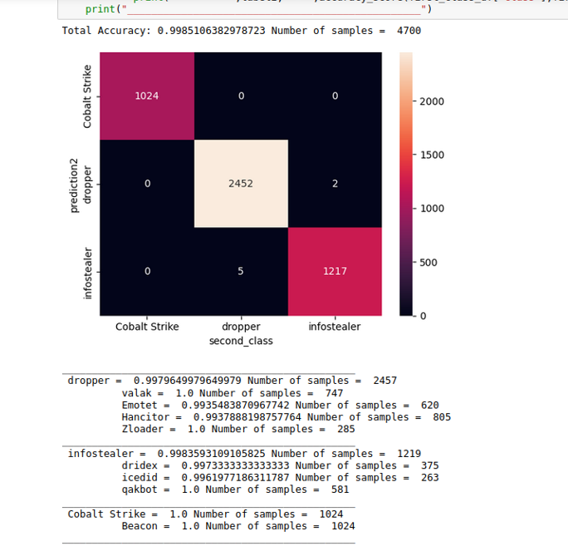
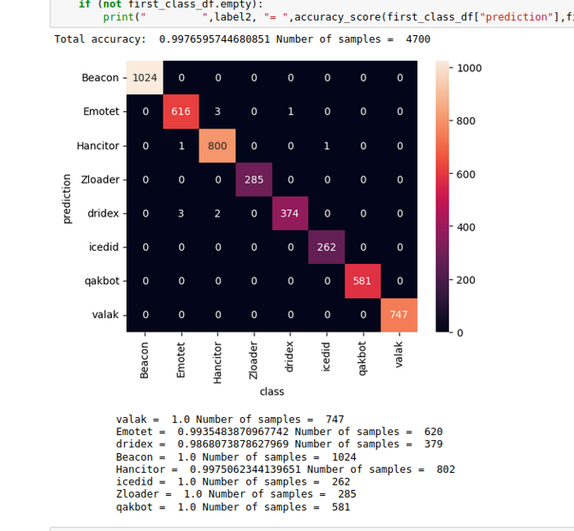
Sec class Accuracy 0.998 ,10 features

